Slide 1
Verwaltungsfortbildung Gemeindebüros Bereich Finanzen Gemeindekonten

Slide 2
Gemeindekonto
jeder Mandant (KG, die entweder alleine oder in einer gem. Haushaltsführung pro Pfarrsprengel geführt wird) hat ein eigenes Bankkonto beim Kirchenkreis, von dem die Rechnungen bezahlt werden
dazu gibt es noch ein Gemeindekonto vor Ort
dieses wird vorrangig für Kollekten, Spenden an die Kirchengemeinde, Einsammlung von Eigenanteilen für Gemeindefahrten verwendet, möglichst nicht für die Überweisung von Rechnungen

Slide 3
Gemeindekonto Ablauf
Kontoauszug bereitlegen
vor der ersten Buchung eine fortlaufende Nummer für den neuen Monat in Navision anlegen (Vormonat +1)
alle Kontobewegungen fortlaufen nach Datum des Kontoauszuges in Navision eingeben - aussagekräftigen Buchungstext, z.B. „Kollekte vom 9.6.2024“ – Rechtsträger in Navision eingeben (Normalhaushalt oder Friedhofshaushalt)

Slide 4
Gemeindekonto Ablauf
Für einige Kontobewegungen gibt es Belege, z.B.
verbindliche Kollekten: Kopie von „Beleg Überweisung verbindliche Kollekten“, der an das Propsteibüro geschickt wurde, verwenden
freie Kollekten: „Beleg Überweisung freie Kollekten“ verwenden
bitte die Kontierung, die auf dem Beleg steht, auch auf dem Kontoauszug bei der Buchung vermerken und ebenfalls die Belegnummer aus NavisionWeb
den Beleg in der entsprechenden Reihenfolge hinter die entsprechende Seite des Kontoauszugs heften

Slide 5
Gemeindekonto Ablauf
für die Kontobewegungen, für die es keinen Beleg gibt (z.B. Spenden, Gemeindekirchgeld, Kontoführungsgebühren), die Kontierung und die Belegnummer aus NavisionWeb nur auf den Kontoauszug schreiben, hier gilt der Kontoauszug als Beleg – bei nicht selbsterklärenden Vorgängen bitte einen Eigenbeleg schreiben
Kontostand regelmäßig kontrollieren (an den Tagen, an denen Buchungen durchgeführt werden, mindestens zum Ende eines Monats)
regelmäßig Geld auf das Konto beim Kirchenkreis überweisen, wenn der Kontostand zu hoch anwächst, es muss klar sein, dass das Hauptkonto das beim Kirchenkreis ist (wichtig: Buchung muss auch in Navision erfolgen – bitte nur runde Beträge überweisen)
Ende des Monats aus Navision die Buchungsliste für den Monat auf dem PC abspeichern, ausdrucken und auf die Belege abheften

Slide 6
Gemeindekonto Ablauf
Zeichnungsberechtigte unterzeichnen die Liste und bestätigen damit, dass der Kontostand in Navision mit dem Kontoendbestand des Monats auf dem Kontoauszug übereinstimmt – sehr wichtig!
Konto in Navision freigeben
Beleghefter zum Kirchenkreisamt schicken (bis spätestens 10. des Monats – im Fall von Urlaub oder Krankheit bitte Bescheid geben) - eine Kopie oder Scan für die Gemeinde anfertigen

Slide 7
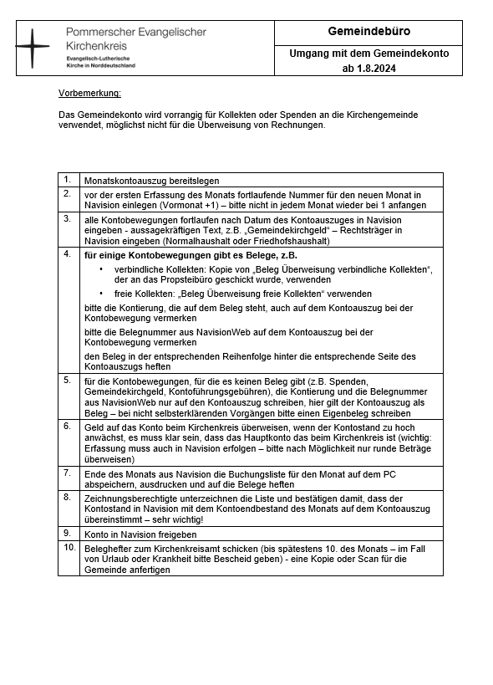
Gemeindekonto Standard

Slide 8
Abschluss
Zeit für Ihre Fragen
Ihre Wünsche für weitere Schulungen im Bereich Finanzen (Standards für Anordnungen, Barkasse und Kollekten werden gesondert beschult)
Vielen Dank für Ihre Aufmerksamkeit!

